Slide 1
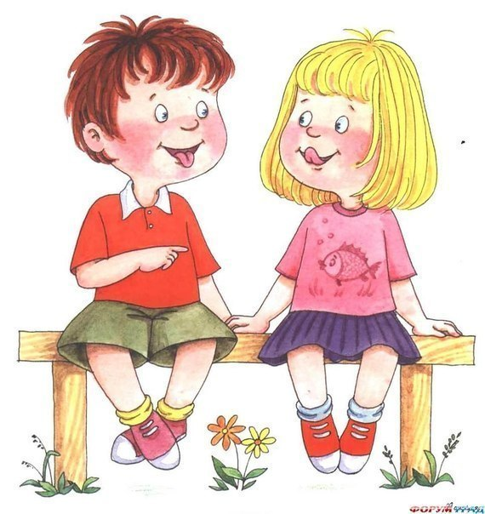
«Основы речевого развития детей в ДОУ»
МУНИЦИПАЛЬНОЕ БЮДЖЕТНОЕ ДОШКОЛЬНОЕ ОБРАЗОВАТЕЛЬНОЕ УЧРЕЖДЕНИ «ДЕТСКИЙ САД №22 П.НЕФТЯНИКОВ»
Подготовила:
Зубова Л.Н.

Slide 2
«РЕЧЬ – УДИВИТЕЛЬНОЕ СИЛЬНОЕ СРЕДСТВО,
НО НУЖНО ИМЕТЬ МНОГО УМА,
ЧТОБЫ ПОЛЬЗОВАТЬСЯ ИМ»
Г. ГЕГЕЛЬ

Slide 3
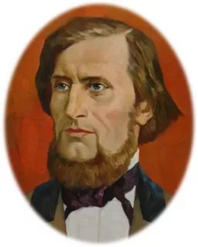
Правильная речь:
правильное произношение звуков и слов;
правильное по смыслу употребление слов;
умение правильно изменять слова согласно грамматике русского языка
Русский педагог, писатель, основоположник научной педагогики в России

Slide 4
Основная цель речевого развития – это развитие свободного общения с взрослыми и детьми, овладение конструктивными способами и средствами взаимодействия с окружающими.

Slide 5
Речевое развитие включает:
1. Овладение речью как средством общения и культуры.
2. Обогащение активного словаря.
3. Развитие связной, грамматически правильной диалогической и монологической речи.
4. Развитие речевого творчества.
5. Развитие звуковой и интонационной культуры, фонематического слуха.
6. Знакомство с книжной культурой, детской литературой, понимание на слух текстов различных жанров детской литературы.
7. Формирование звуковой аналитико-синтетической активности как предпосылки обучения грамоте.

Slide 6
Направления ОО
«Речевое развитие»
Развитие речи
Художественная литература
Развитие всех компонентов устной речи детей:
Грамматического строя речи,;
Связной речи – диалогической и монологической форм;
Формирование словаря;
Воспитание звуковой культуры речи;
Практическое овладение воспитанниками нормами речи.
Воспитание интереса и любви к чтению;
Развитие литературной речи;
Воспитание желания и умения слушать художественные произведения, следить за развитием действия.

Slide 7
Методы развития речи
Наглядные
Непосредственное наблюдение и его разновидности (наблюдение в природе, экскурсии);
Опосредованное наблюдение (изобразительная наглядность: показ картин и фотографий, кинофильмов; рассматривание игрушек, описание детьми картинок и игрушек, придумывание сюжетных рассказов)
Словесные
Чтение и рассказывание художественных произведений;
Заучивание наизусть;
Пересказ;
Обобщающая беседа;
Рассказывание без опоры на наглядный материал;
Рассказы из жизненного опыта воспитателя, о героических поступках детей и взрослых
Во всех словесных методах используются наглядные приемы
Практические
Дидактические игры;
Игры-драматизации;
Настольные инсценировки;
Игры-занятия;
Пластические этюды;
Хороводные игры

Slide 8
Приемы развития речи
Словесные
Речевой образец;
Повторное проговаривание;
Объяснение;
Указание;
Словесные упражнения;
Оценка детской речи;
Вопрос
Наглядные
Показ иллюстративного материала;
Показ положения органов артикуляции при обучении правильному звукопроизношению
Игровые
Игровое сюжетно-событийное развертывание;
Игровые проблемно-практические ситуации;
Игра-драматизация с акцентом на эмоциональное переживание;
Имитационно-моделирующие игры;
Ролевые обучающие игры;
Дидактические игры

Slide 9
Словесные приемы развития речи
Вопрос – словесное обращение, требующее ответа
Основные:
Репродуктивные (констатирующие)Кто? Что? Какой? Где? Как?
Поисковые
Почему?
Зачем?
Чем похожи?
Вспомогательные:
Наводящие
Подсказывающие
Вопросы должны быть четкие, целенапрвленные, соответствовать возрасту детей, выражать основную мысль. Следует избегать неконкретных вопросов (Какая корова?)

Slide 10
Прямые
Образец;
Объяснение;
Вопрос;
Оценка детского ответа;
Указания
Косвенные
Напоминание;
Совет;
Подсказ;
Исправление;
Замечание;
Реплика
Приемы развития речи
В педагогической практике все приемы используются комплексно в зависимости от задач, содержания занятия, уровня подготовленности детей, их возрастных и индивидуальных особенностей.

Slide 11
Средства развития речи
общение взрослых и детей;
культурная языковая среда, речь воспитателя;
обучение родной речи и языку на занятиях;
художественная литература;
различные виды искусства (изобразительное, музыка, театр)

Slide 12
Основные направления работы по развитию речи
Развивающая речевая среда
Формирование словаря
Звуковая культура речи
Грамматический строй речи
Связная речь
Подготовка к обучению грамоте (подготовительная группа)

Slide 13
Типичные ошибки педагогов в подготовке и проведении речевых занятий:
Речевое занятие должно развивать не речь воспитателя, а речь детей (речевая активность педагога должна составлять 1/3, а не наоборот);
В поставленных речевых задачах не хватает конкретики (например: обогащать словарь детей и всё. Нет перечисления конкретных слов);
Быстрая потеря интереса детей к занятию (было установлено, что на 5 минуте занятия у 15% детей снижается внимание, на 7-й – у 20%, через 15 минут почти 40% детей начинают зевать, потягиваться, разговаривать с соседом);

Slide 14
Воспитатель преимущественно активизирует речь тех детей, которые более умелые в пересказе, рассказе, у них богатый словарный запас или они более уверенны, или открыто требуют к себе внимания;
Незнание педагогом методики проведения речевых занятий (методики пересказа, заучивания стихотворений, рассказа по картине и т.д.);
Нежелание педагога пополнять пробелы в знании методик.

Slide 15
Время занятий не всегда позволяет сформировать прочные речевые умения у каждого ребёнка, да и уровень речевого развития у детей одного возраста может значительно отличаться.
Поэтому в повседневной жизни работа, начатая на занятии, должна продолжаться в специальных речевых играх и упражнениях.

Slide 16
Ведущей формой работы по развитию речи детей является образовательная ситуация

Slide 17
Формы работы с родителями по речевому развитию детей
Информационно-аналитические формы организации общения с родителями
Составление социального паспорта семьи
Анкетирование
Тестирование
Проведение социологических срезов
Познавательные формы организации общения с родителями
Общее родительское собрание ДОУ
Родительская конференция
Тематические консультации
«Заочные» консультации
Групповые собрания родителей
«Круглый стол»
Открытые занятия с детьми в ДОУ для родителей
«Дни открытых дверей».
Вечера вопросов и ответов
Исследовательско-проектные, ролевые, имитационные и деловые игры
Тренинги
Дни добрых дел

Slide 18
Индивидуальные формы взаимодействия с родителями:
Педагогические беседы с родителями
Индивидуальные консультации
Выполнение индивидуальных поручений
Досуговые формы организации общения с родителями
Тематические развлечения
Литературные салоны
Фольклорные праздники
Ярмарки
Выпуск стенгазеты
Работа театральной труппы дети – родители (совместная постановка спектаклей);
Семейные встречи
КВН
Выставки работ родителей и детей, семейные вернисажи
Совместные походы и экскурсии

Slide 19
Наглядно-информационные формы организации общения
информационно-ознакомительные:
Информация в Уголке для родителей: цель, задачи, целевые ориентиры речевого развития детей данного возраста, определенные в образовательной программе ДОУ
График работы учителя-логопеда и педагога-психолога
информационно-просветительские:
Газеты
Видеофрагменты организации различных видов деятельности, режимных моментов, занятий, направленных на речевое развитие детей
Фотографии
Выставки детских работ
Папки-передвижки

Slide 20
Правила для смелых и упорных педагогов
Если вы испытываете затруднения в работе по развитию речи, то планируйте этот вид деятельности не иногда, не часто, а очень часто. Через 5 лет станет легче.
Никогда не отвечайте сами на свой же вопрос. Терпите, и вы дождетесь того, что на него станут отвечать ваши дети. Помогать можно только ещё одним вопросом, или двумя, или десятью… Но знайте: количество вопросов обратно пропорционально уровню мастерства.
Никогда не задавайте вопрос, на который можно ответить «да», или «нет». Это не имеет смысла.
После проведения занятия просмотрите конспект еще раз, вспомните все вопросы, которые вы задавали детям, и замените его одним более точным.
Если рассказ не получился или получился с трудом – улыбнитесь, ведь это здорово!
Потому что успех впереди!
www.themegallery.com

Slide 21
Спасибо за внимание!
ПЕРЕФРАЗИРУЯ ПОСЛОВИЦУ, МОЖНО СКАЗАТЬ:
«ВСТРЕЧАЮТ ПО ОДЕЖКЕ, А ПРОВОЖАЮТ ПО УМУ, О КОТОРОМ СУДЯТ ПО РЕЧИ ЧЕЛОВЕКА»

